Slide 1





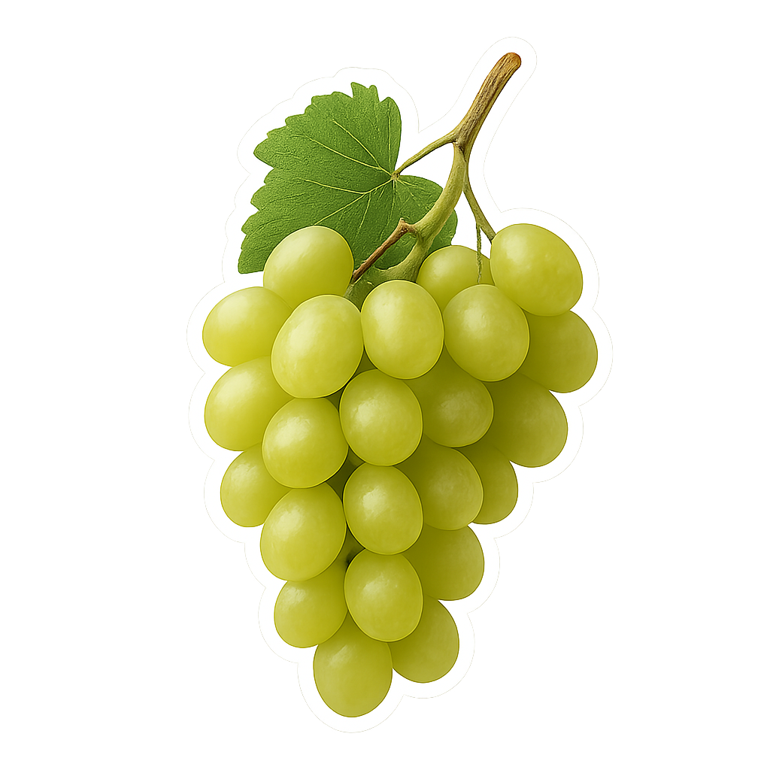













три – три –три –
три брус-ни-ки на сто-ле
гра-гра-гра-
на де-ре-ве два гра-на-та
кра-кра-кра-
крас-ная смо-ро-ди-на на кус-те
рсик-рсик-рсик –
в та-рел-ке вкус-ный пер-сик
рма-рма-рма –
в кор-зи-не хур-ма
град – град – град –
в кор-зи-не ви-но-град

